Slide 1
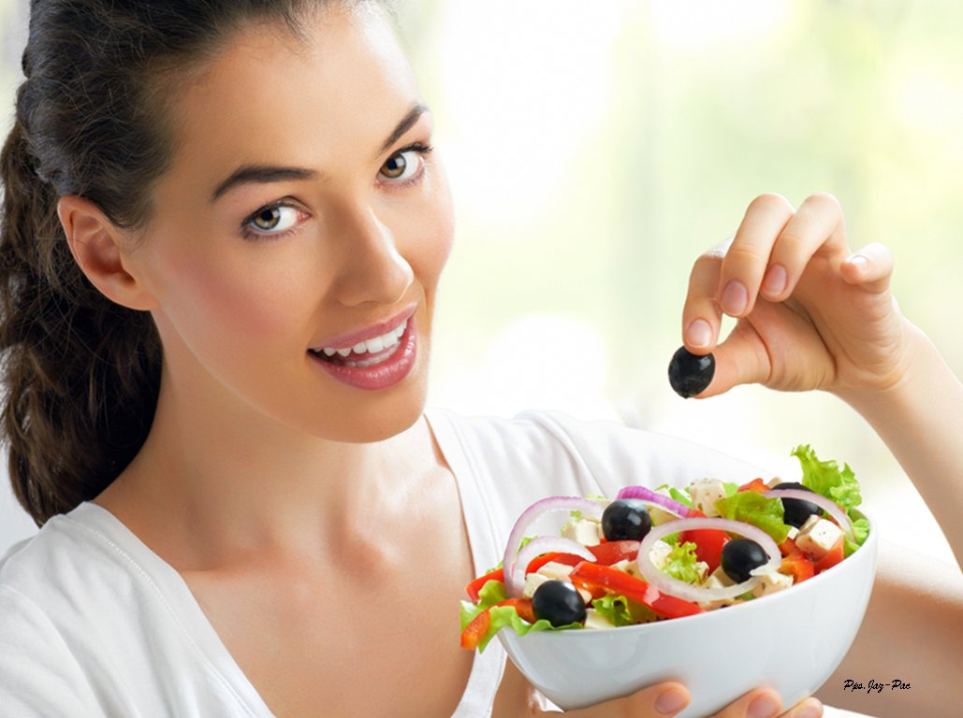
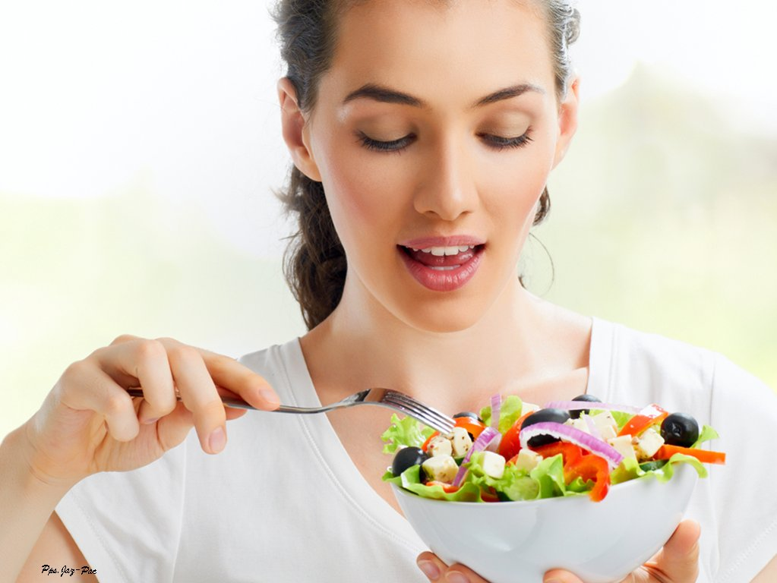




Esta es una creación de Jaz-Pac

Slide 2
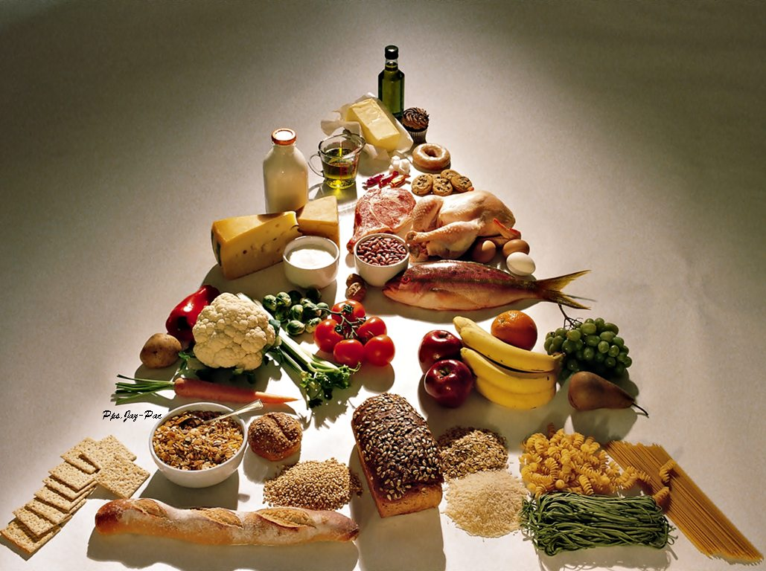
Alimentos
Anti
envejecimiento

Slide 3
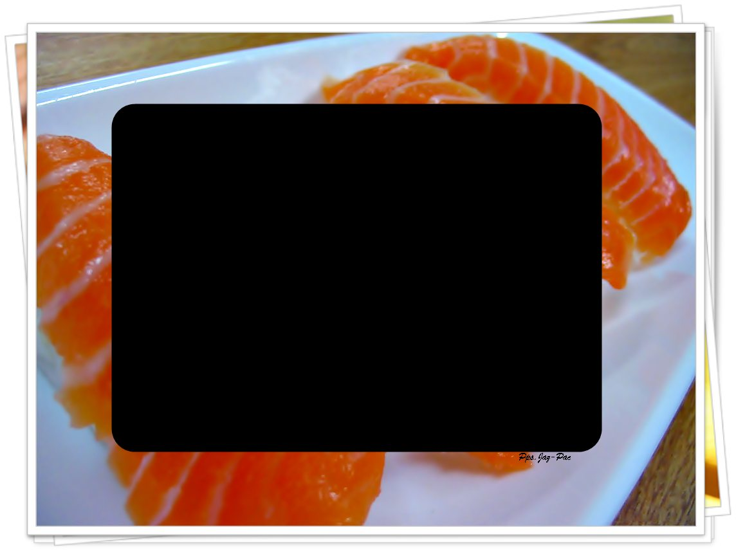
Salmón
Uno de los pescados más populares en Estados Unidos, el salmón es rico en proteínas saludables y en ácidos grasos omega-3. "Estos ácidos reducen la inflamación del cuerpo y mejoran la función del sistema inmunológico", asegura John La Puma
autor de ChefMD:
Guía de un amante de la comida con la Medicina culinaria

Slide 4
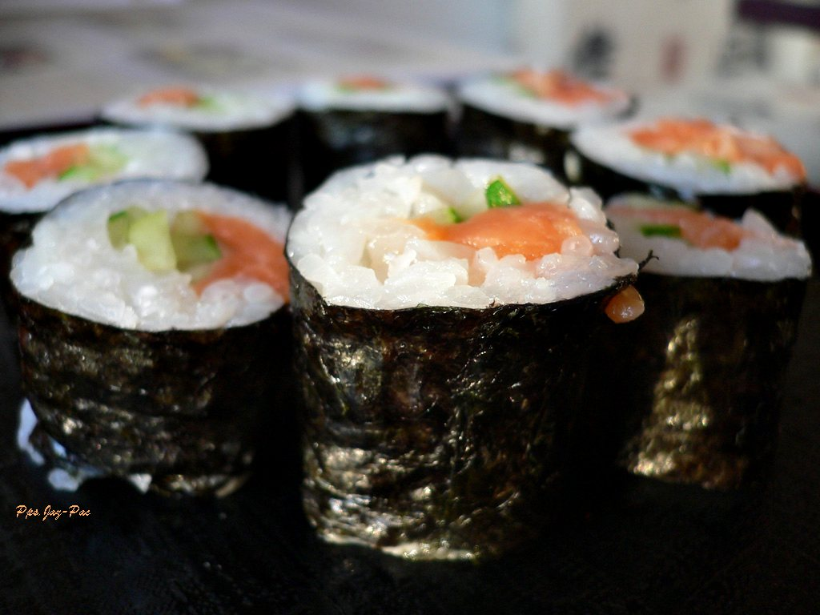
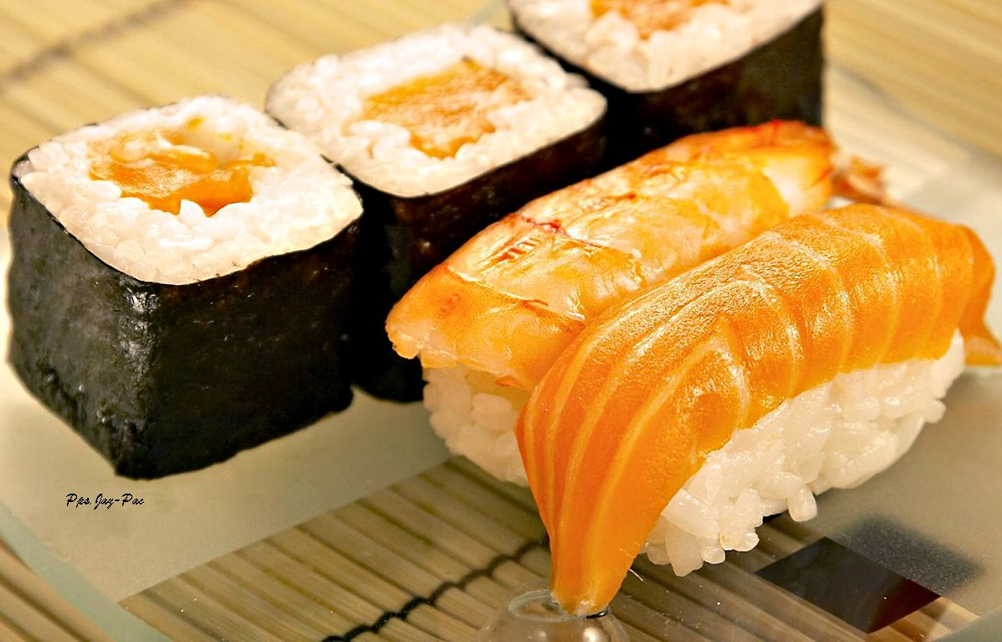

Slide 5

Leche
Nadie duda de sus bondades con la salud. Pero lo que quizá no sabías es que prosee fitoquímicos que trabajan para mejorar la función corporal y la salud en general. "Muchas sociedades de longevos la consumen regularmente. La leche contiene vitaminas D, K y calcio que previenen la degradación de los huesos, vitamina A que es crítica para la función inmune y Iodo, importantísimo para la función tiroidea. También posee nutrientes como potasio, magnesio, riboflavina y vitaminas B12, necesarias para la buena salud cardíaca. Lo más interesante: algunos componentes de la leche son agentes que inhiben varios tipos de cáncer como el de piel, de seno y colorectal", señala el doctor Sadkhin

Slide 6
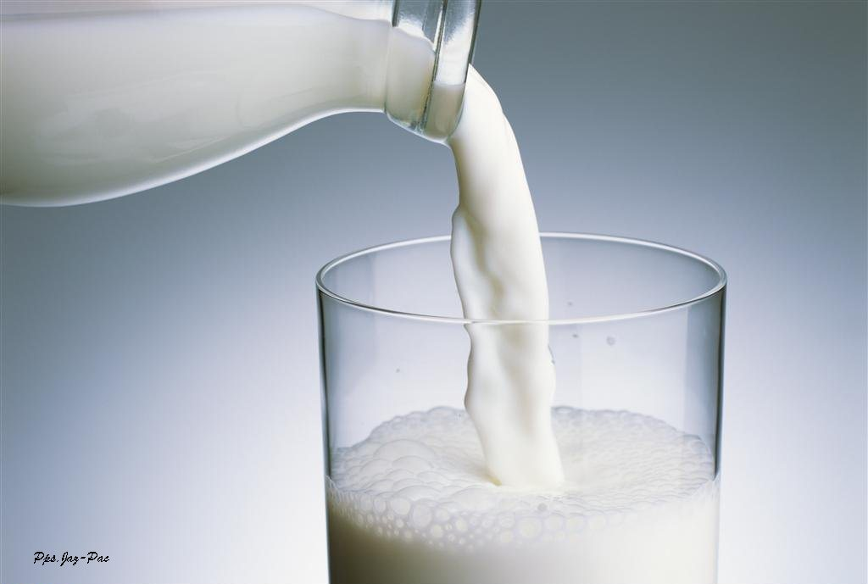
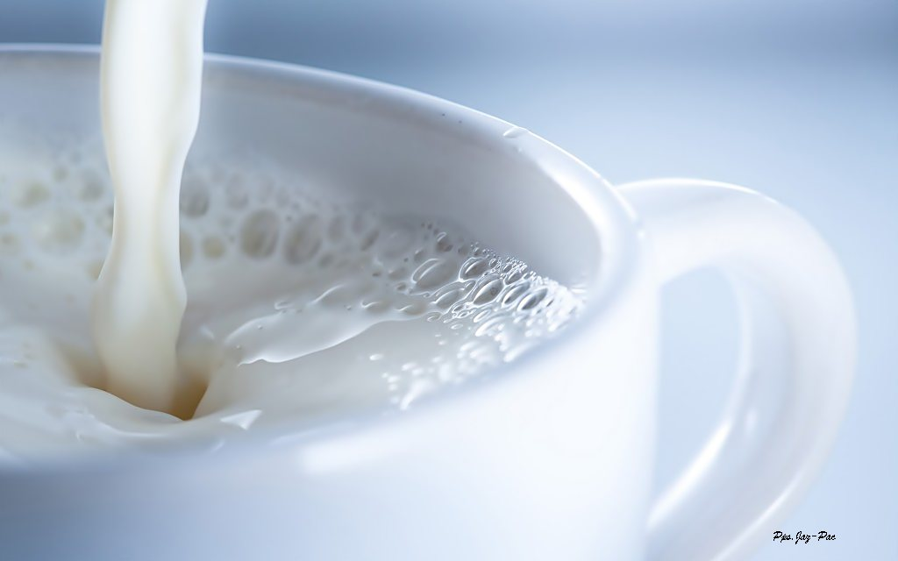

Slide 7
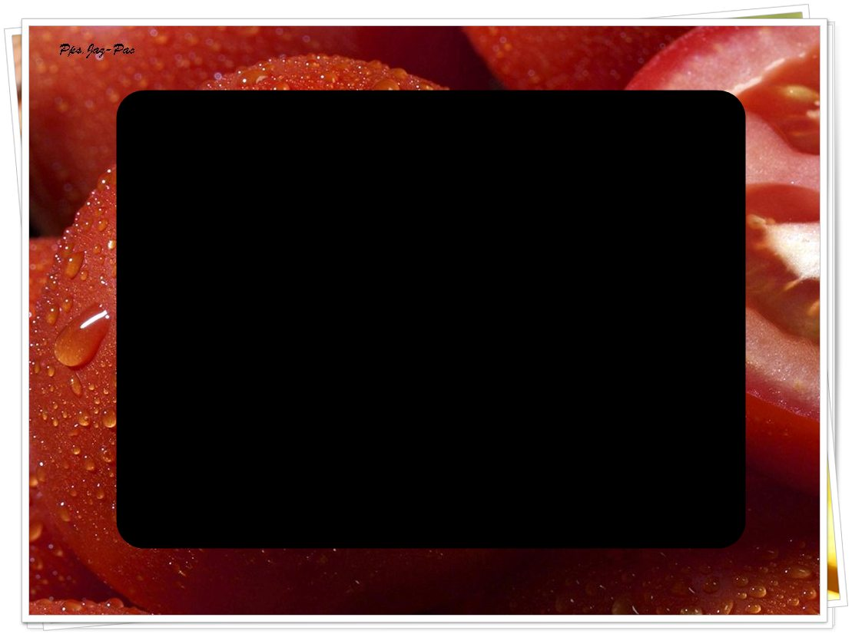
Tomates
Exquisitos en ensalada, sopas o como salsa para tu pasta, los tomates son una fuente rica en flavonoides. "Los flavonoides son químicos anti-inflamatorios del cuerpo, y el licopeno, el caroteno más conocido que le da ese color rojo brillante", explica John La Puma, autor de "ChefMD: Guía de un amante de la comida con la Medicina culinaria . La mejor forma de absorber el licopeno, según el experto, es con una pizca de aceite.

Slide 8
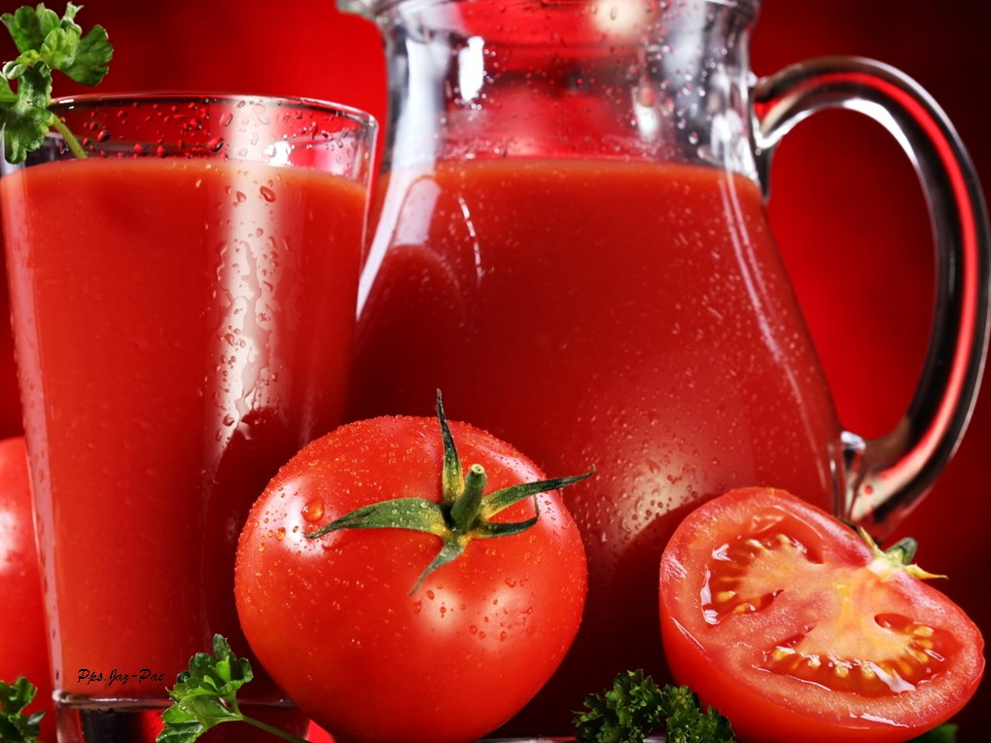
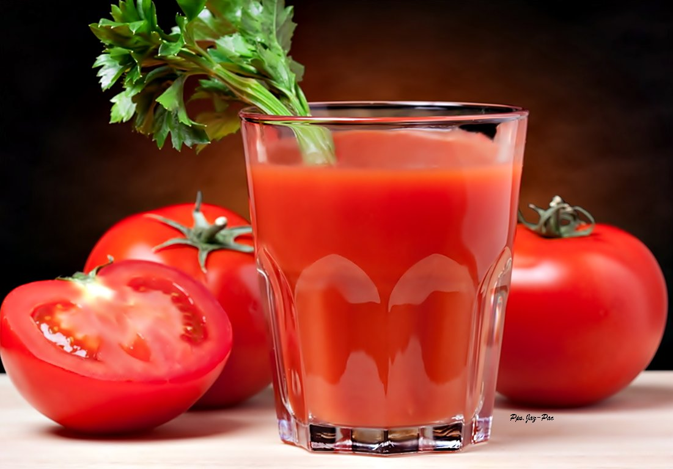

Slide 9
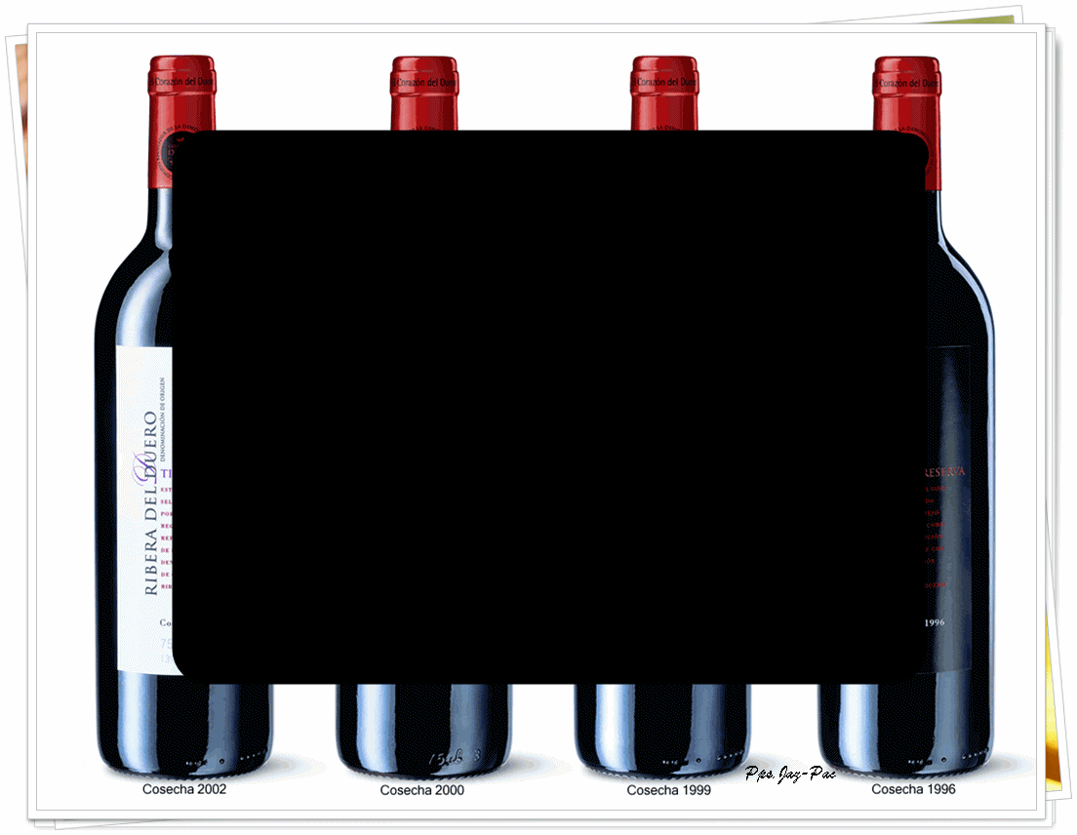
Vino
Un buen vino no solo es placentero. "El vino tinto se ha ubicado recientemente en la luz pública como el nuevo elixir anti-aging, y por una buena razón. Los estudios sobre las propiedades anti-envejecimiento del vino han descubierto un antioxidante único llamado resveratrol que tiene poderosos efectos anti-age (anti años). Se produce durante el proceso de fermentación y abunda en el vino tinto y un poco menos en el blanco", explica el doctor Grigory Sadkhin, fundador del The Sadkhin Complex, un programa de pérdida de peso anti-envejecimiento. ¿Cómo actúa? Engaña al cuerpo y activa genes específicos que controlar los procesos metabólicos del cuerpo, reparan el ADN y proveen un lugar para otras propiedades beneficiosas para una vida más larga y saludable, asegura.

Slide 10

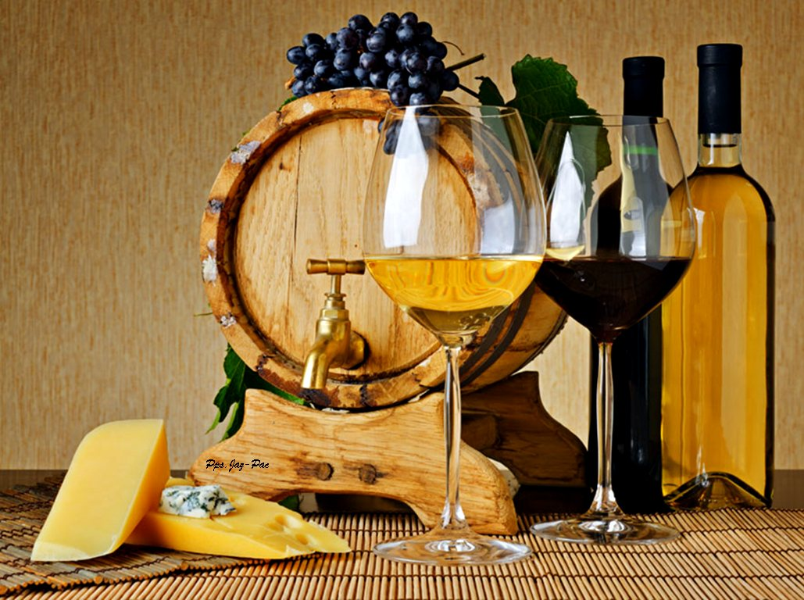

Slide 11

Frutos Rojos
Son ideales para despertar la pasión, pero también para vivir más años. Los blueberries y blackberries contienen poderosos fitonutrientes llamados flavonoides, que tienen efectos antioxidantes potentes. "Los flavonoides ayudan a las células a comunicarse más eficientemente entre ellas, y han sido asociados con la reducción del riesgo de enfermedades degenerativas del cerebro, como el Alzheimer y la demencia. Además, contienen un fitonutriente llamada ácido ellagic, demostrado anticancerígeno.

Slide 12
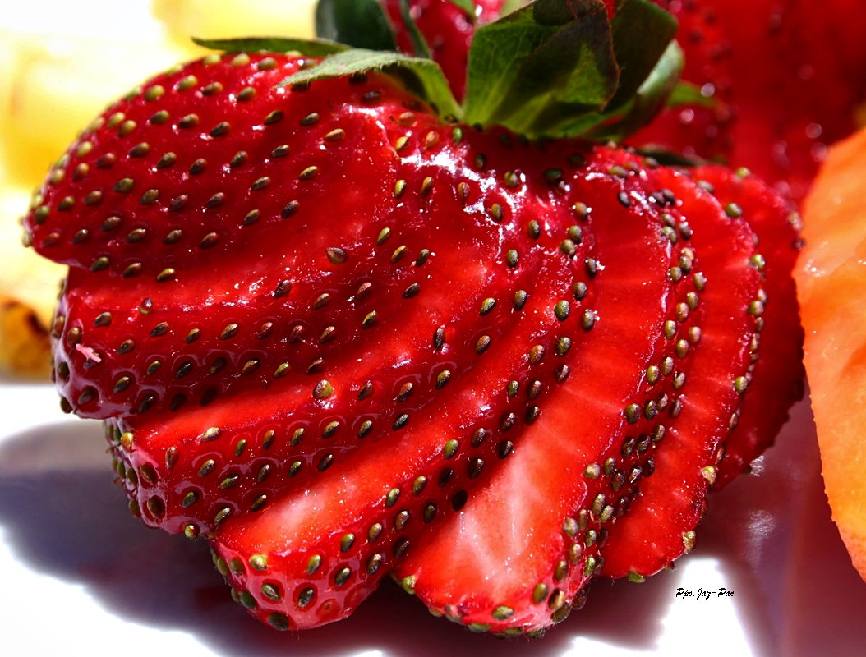
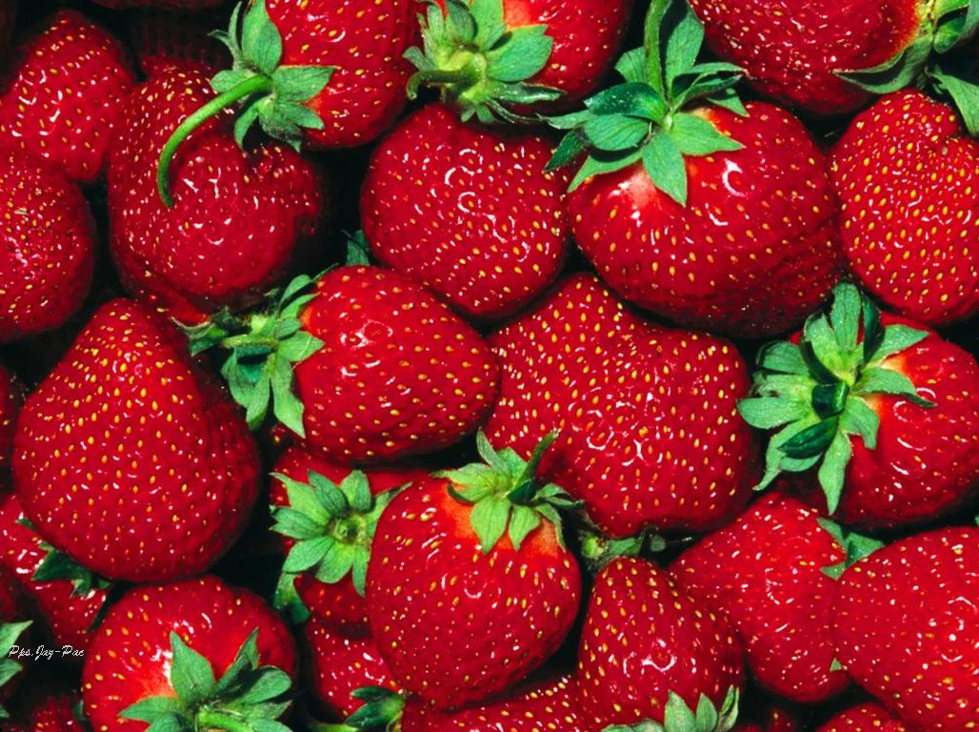

Slide 13

Te verde
El té verde ha sido usado por miles de años como una bebida tradicionalmente terapéutica que promueve la longevidad y la buena salud, recuerda el doctor Sadkhin. "Es una excelente fuente de un antioxidante llamado EGCG, que previene el desarrollo de células dañinas y ayuda a mantener la integridad estructural de las membranas, lo que también protege a las células", agrega. El EGCG, según el experto, es al menos 25 a 50 veces más potente que otros antioxidantes populares como la vitamina C y E. De hecho, una taza de té verde es equivalente en efecto a una porción de frutas y vegetales.

Slide 14
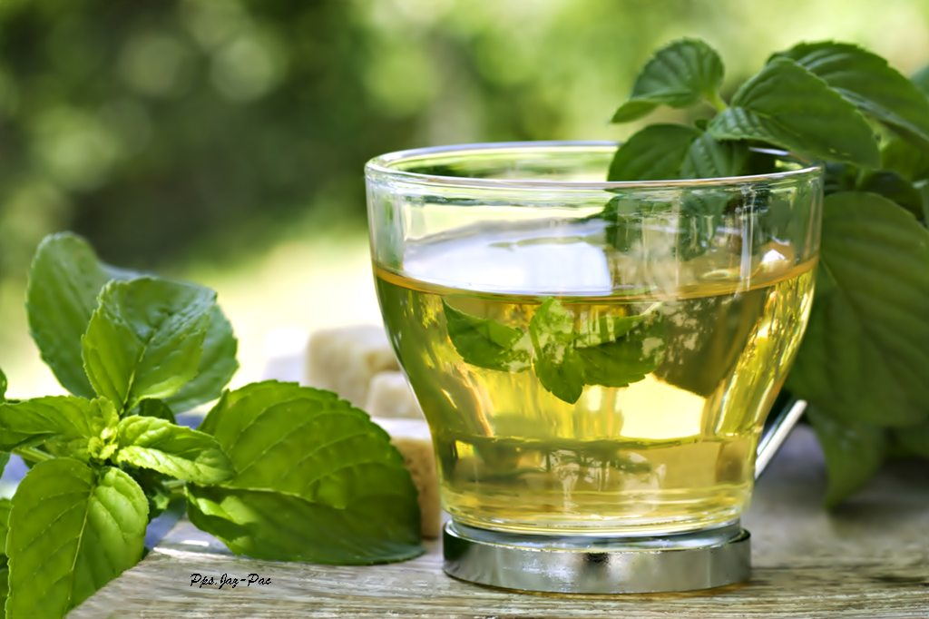
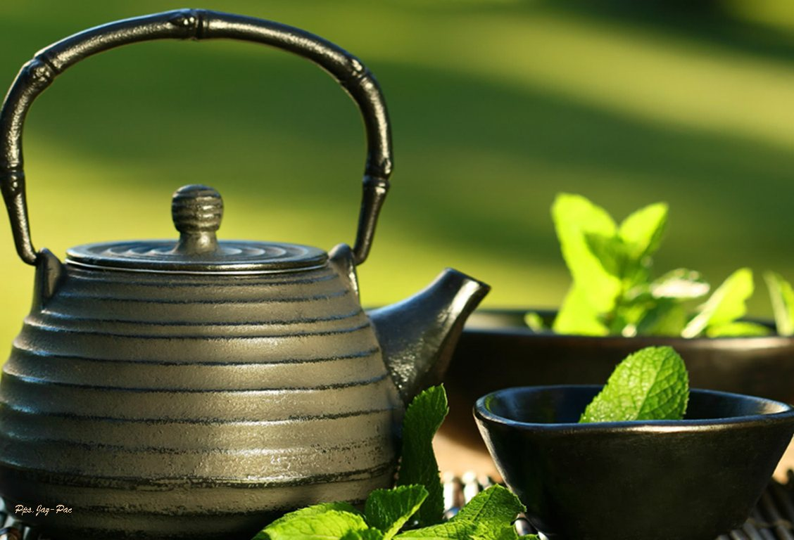

Slide 15

Calabaza
Aprovecha la época. La calabaza, según el doctor Sadkhin, viene cargada de vitaminas y nutrientes esenciales, y es rica en antioxidantes que previenen el proceso de envejecimiento y estimulan la función metabólica. "También disminuyen la glucosa en la sangre y disminuyen el colesterol malo, un componente importante en quien sufre diabetes y obesidad", agrega el experto.

Slide 16
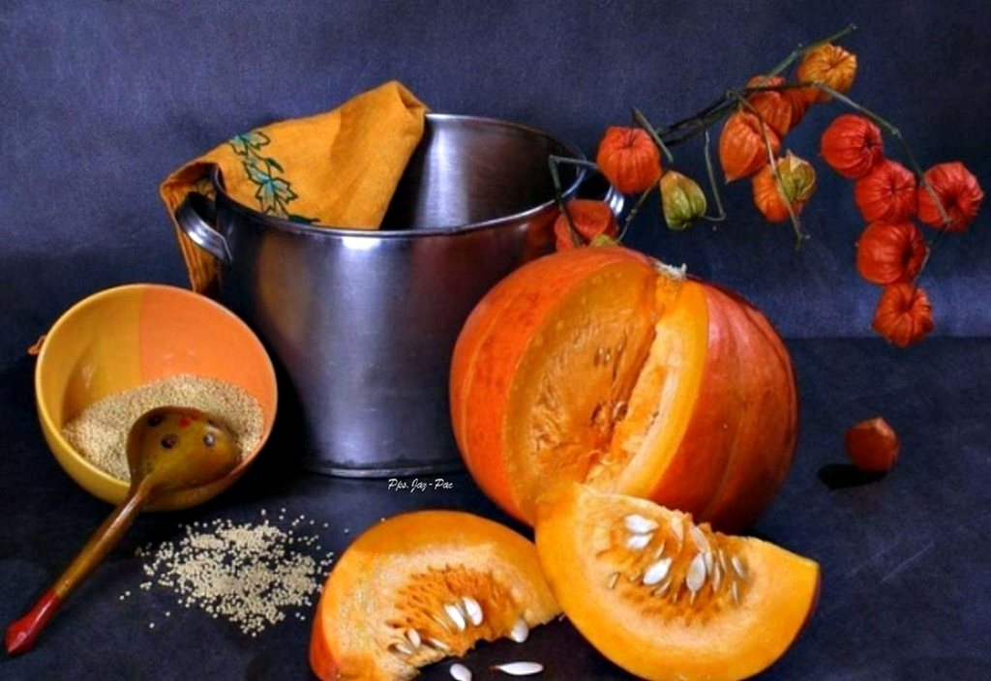
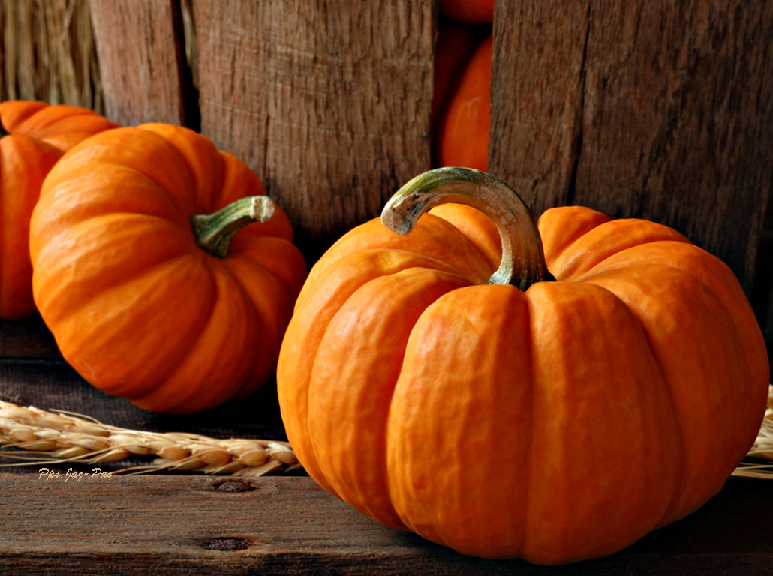

Slide 17
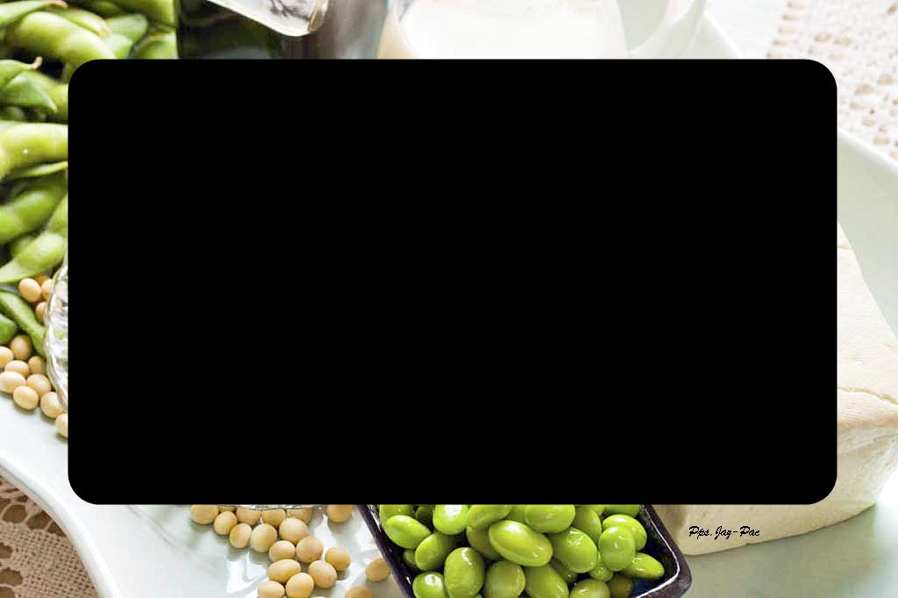
La soja
La soja y su cultivo aparecen en las leyendas japonesas y chinas más antiguas. La tradición japonesa recoge en su mitología que las islas fueron creadas después de una larga guerra entre dioses y en este mismo relato se citan los “cinco granos sagrados” dados por los dioses: soja, cebada, arroz, mijo y avena, que constituyen desde el pasado su alimento primordial. Según un antiguo dicho japonés, el que cultiva soja tiene carne, leche, queso, pan y aceite

Slide 18
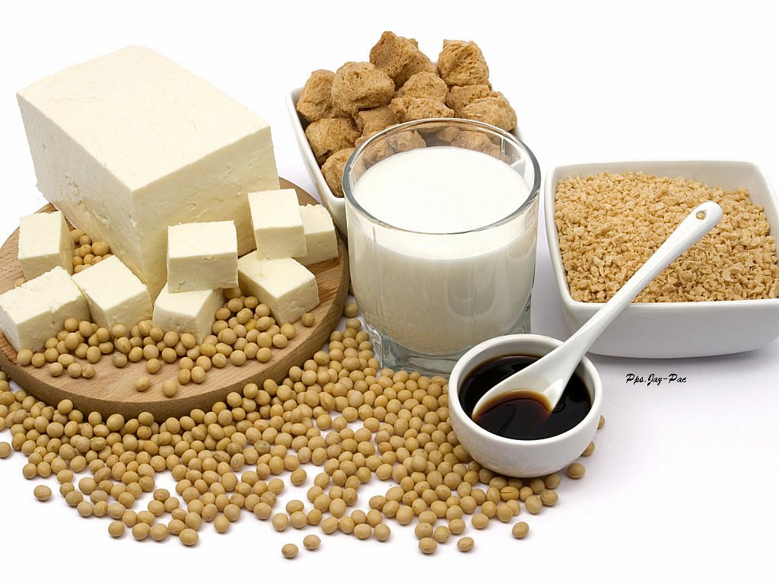
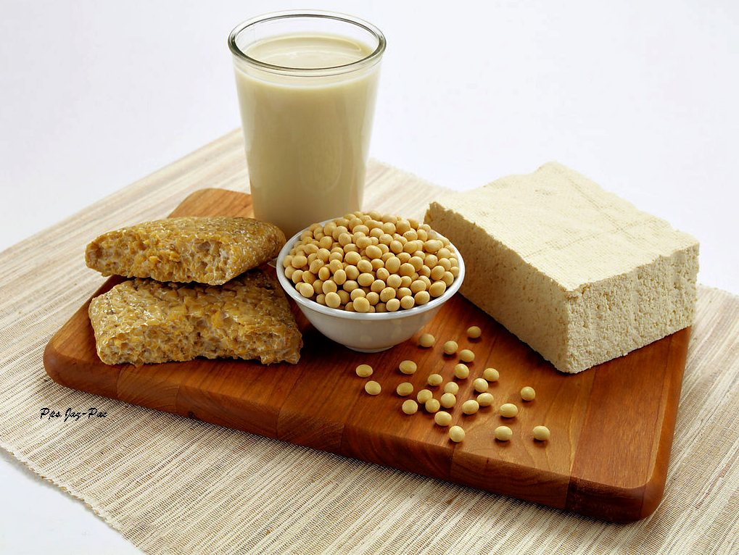

Slide 19
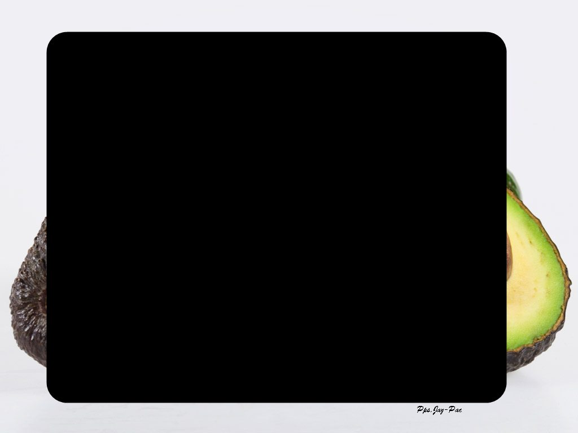
Aguacate o Palta
Ideales para compartir en un exquisito guacamole, los aguacates contienen muchos beneficios antiedad. Según el doctor Sadkhin, además de ser una buena fuente de grasas monosaturadas que reducenel colesterol malo y, por lo tanto, disminuye el riesgo de complicaciones al corazón lo que resulta en una vida más larga y saludable, tiene vitamina E, un antioxidante que mantiene la piel sana y previene su envejecimiento.

Slide 20
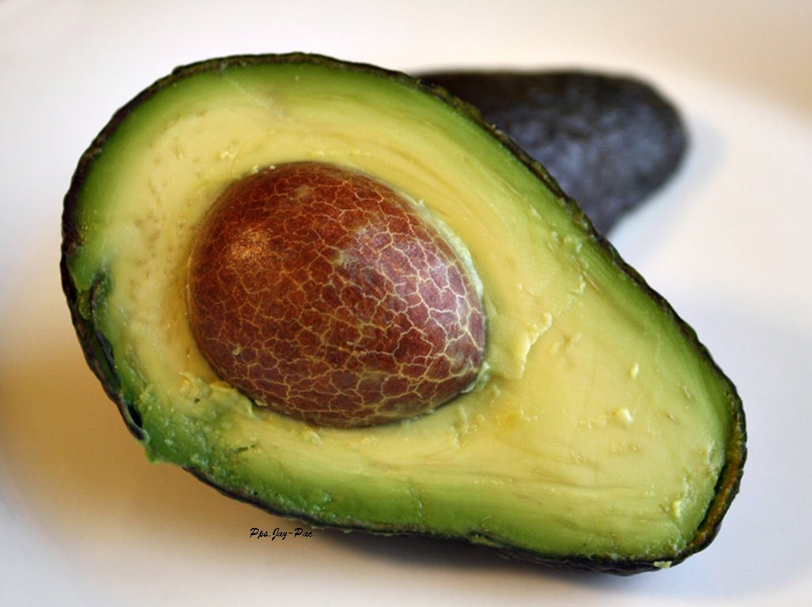
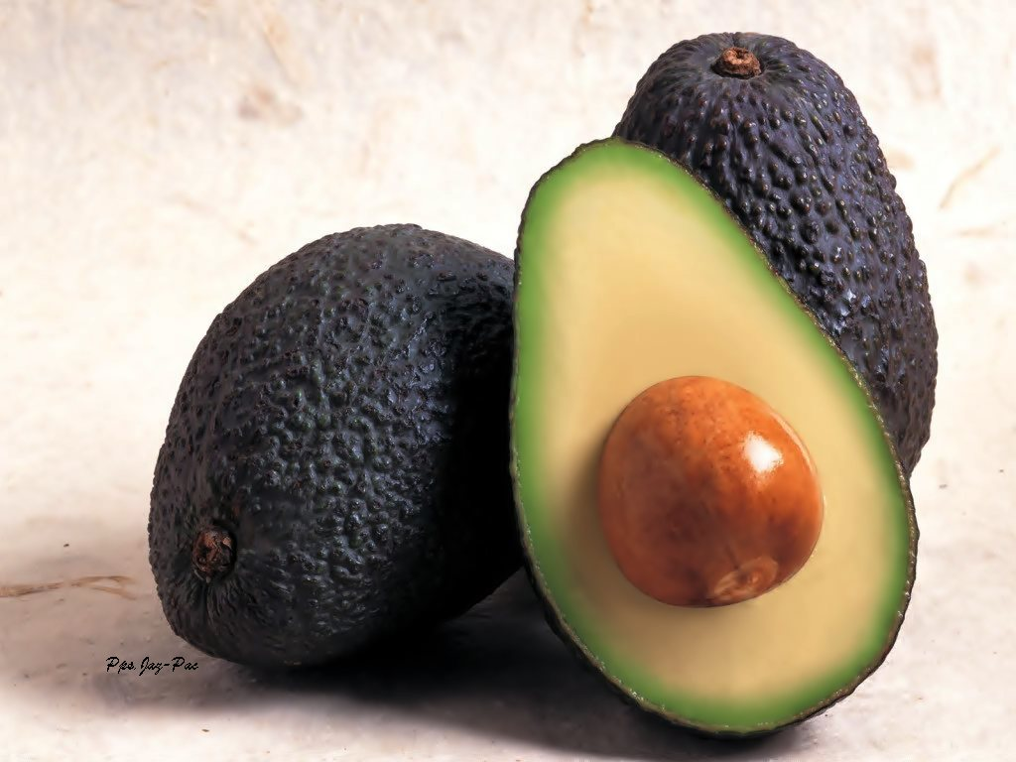

Slide 21
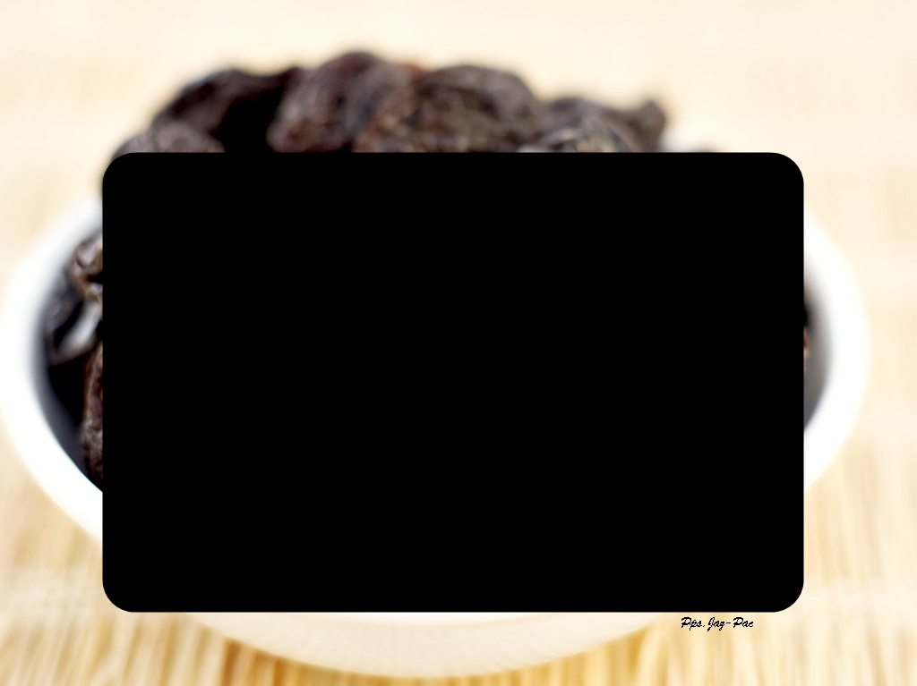
Ciruelas pasas
Las ciruelas pasan pueden no tener muy buen aspecto, pero, según el doctor Sadkhin, tienen la más alta concentración de antioxidantes que ninguna otra fruta: "Sus antioxidantes previenen la proliferación de radicales libres muy peligrosos, que responsables del daño del oxígeno a las grasas, lo que es parte integral de las células de los tejidos, del cerebro. Su prevención reduce también el riesgo de cáncer, ya que estos radicales son responsables de las mutaciones de ADN que resultan en crecimientos cancerígenos".

Slide 22
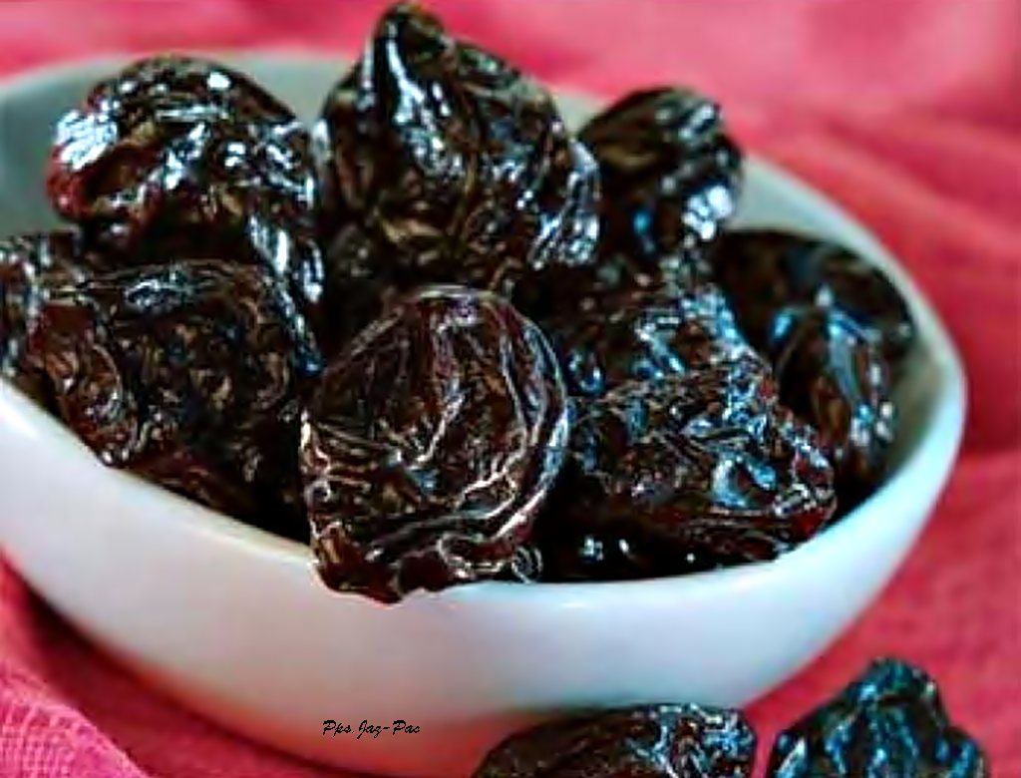
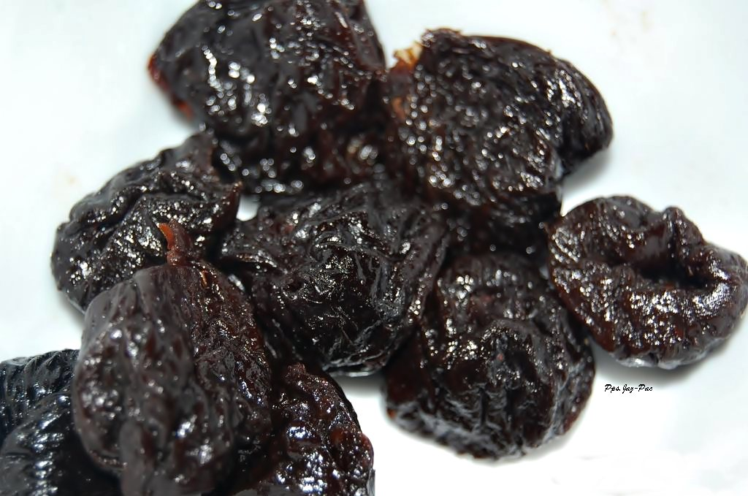

Slide 23

Café
"Aunque el mecanismo todavía no está claro, el café parece proteger contra la cirrosis, el cáncer de hígado, la Enfermedad de Parkinson y la diabetes", recuerda John La Puma. Según el especialista, el café tiene muchos componentes químicos metabólicamente activos, entre ellos la cafeína, que pueden actuar en ese sentido.

Slide 24
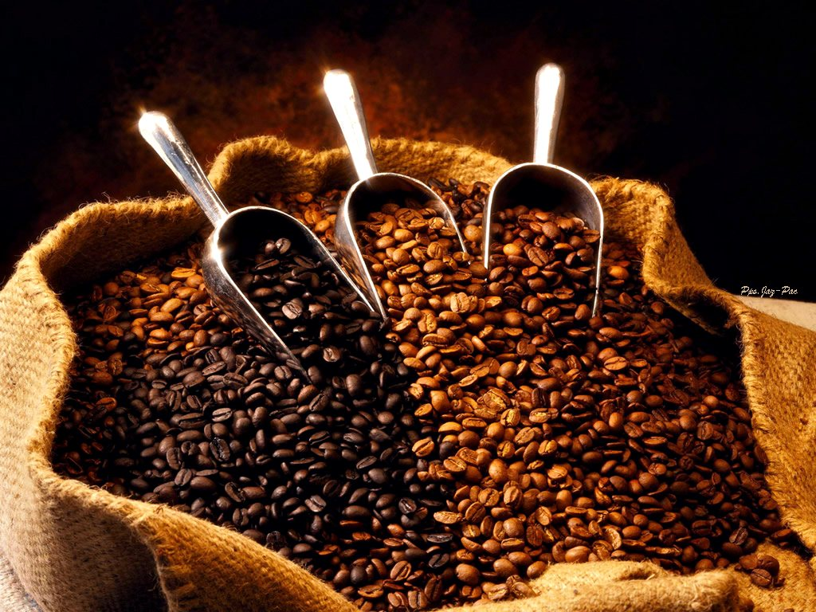


Slide 25

Chocolate
Siempre es un placer comer así de saludable. "Mientras más alto sea el nivel de cacao, más grande es la habilidad del chocolate amargo de dilatar las arterias, ayudándolas a retener flexibilidad y elasticidad y disminuir la presión arterial, lo que ayuda a retrasar el envejecimiento", dice John La Puma.

Slide 26
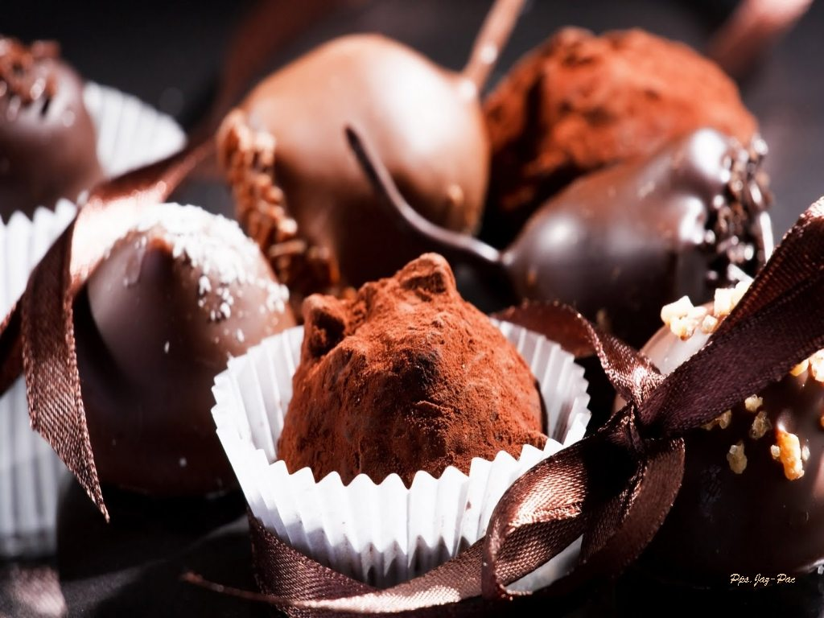
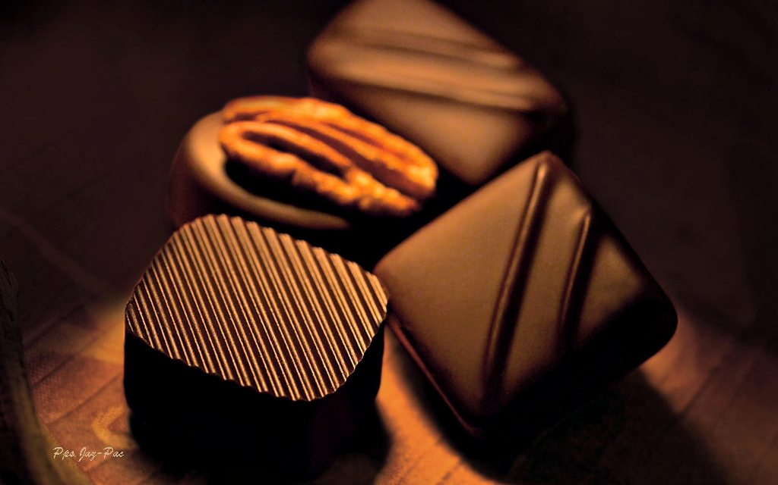

Slide 27
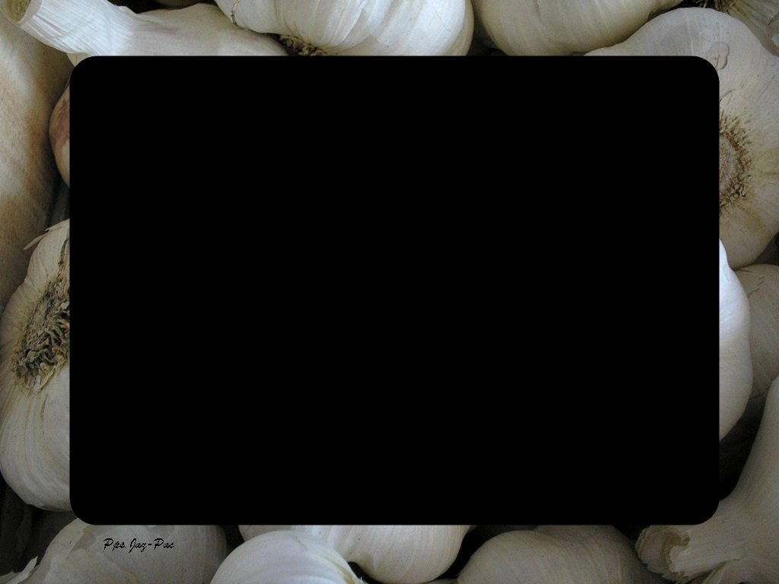
Ajo
Su impacto en la salud es tan fuerte como su olor. Pero vale la pena. "Los estudios demostraron que las personas que comen pequeñas cantidades de ajo al menos una vez a la semana, son 50 por ciento menos propensos a desarrollar ciertos tipos de cáncer", asegura el doctor Sadhkin.

Slide 28
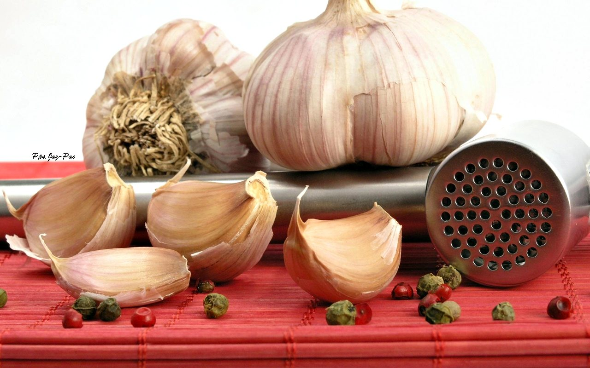
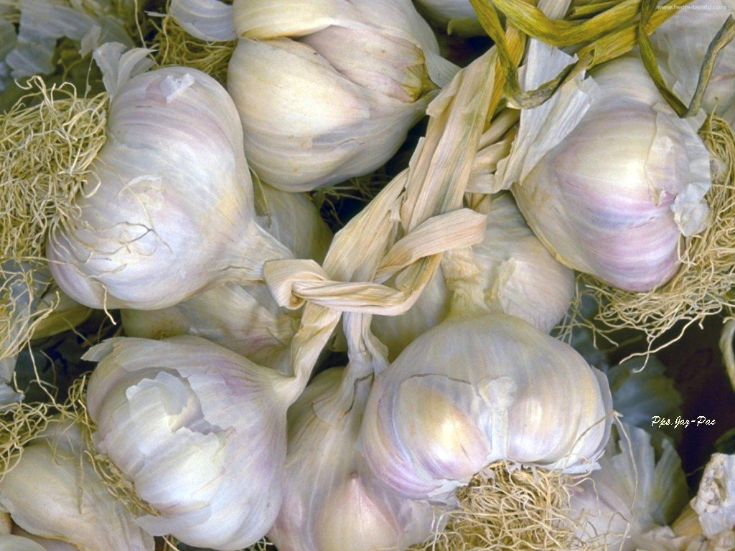

Slide 29

Brócoli
Es tan bueno que el doctor Sadhkin no duda en llamarlo superpoderoso: "El brócoli es excelente fuente de vitamina A, que está a cargo de regular el sistema inmunológico, ayudar a prevenir y combatir las infecciones, y de vitamina C, un nutriente esencial para la función inmune y un poderoso antioxidante que ayuda a proteger las moléculas vitales, como las proteínas, carbohidratos y lípidos, de los radicales libres" (responsables del daño celular que provoca el envejecimiento).

Slide 30
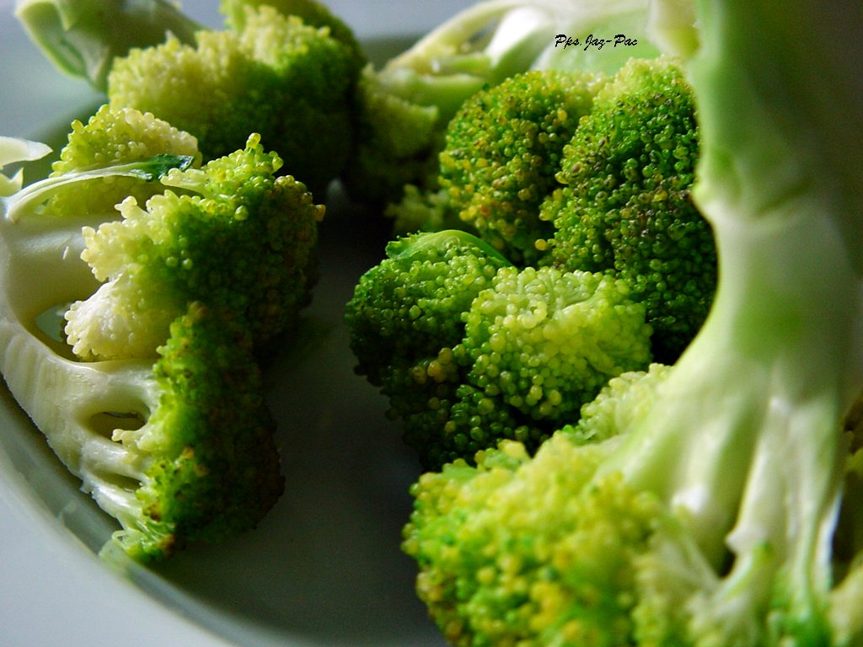
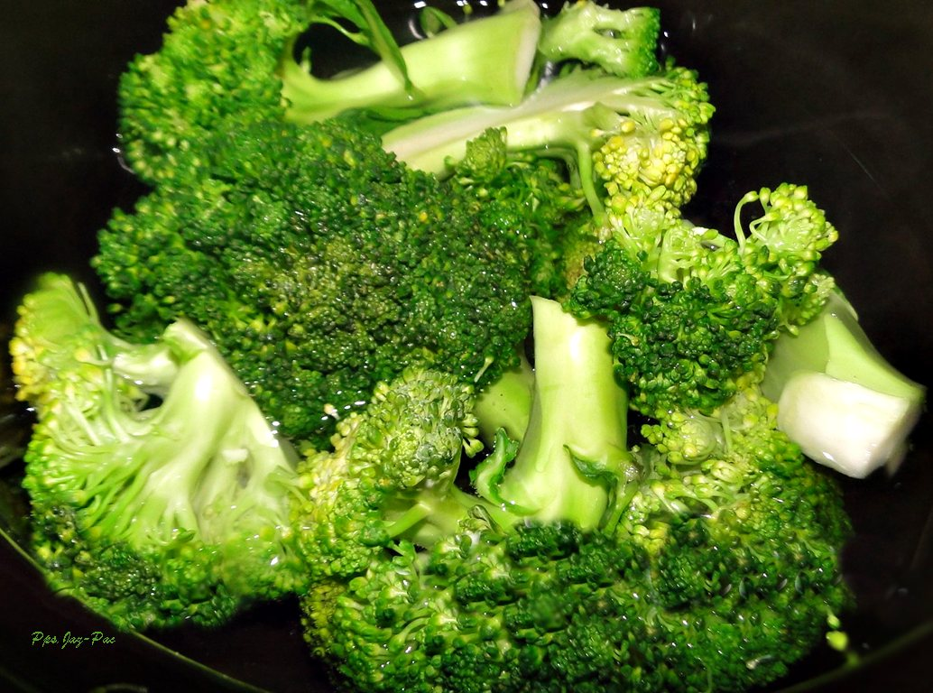

Slide 31
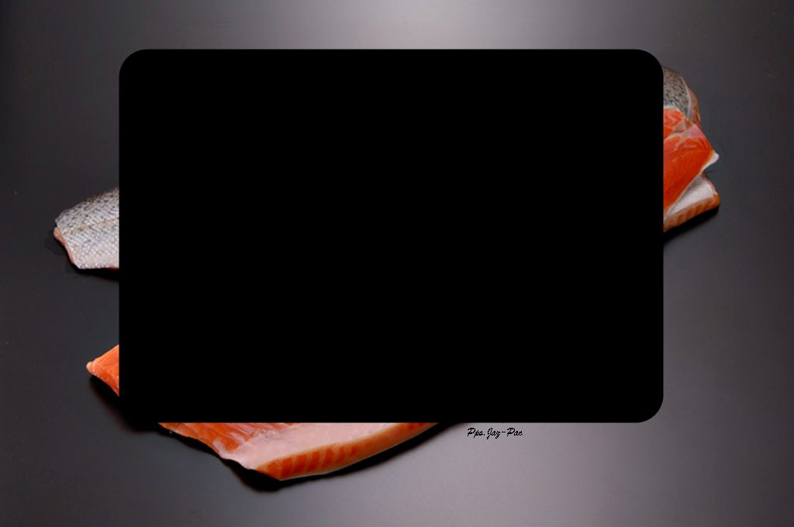
Salmón
Uno de los pescados más populares en Estados Unidos, el salmón es rico en proteínas saludables y en ácidos grasos omega-3. "Estos ácidos reducen la inflamación del cuerpo y mejoran la función del sistema inmunológico", asegura John La Puma, autor de ChefMD: A Food Lover's Guide to Culinary Medicine.

Slide 32
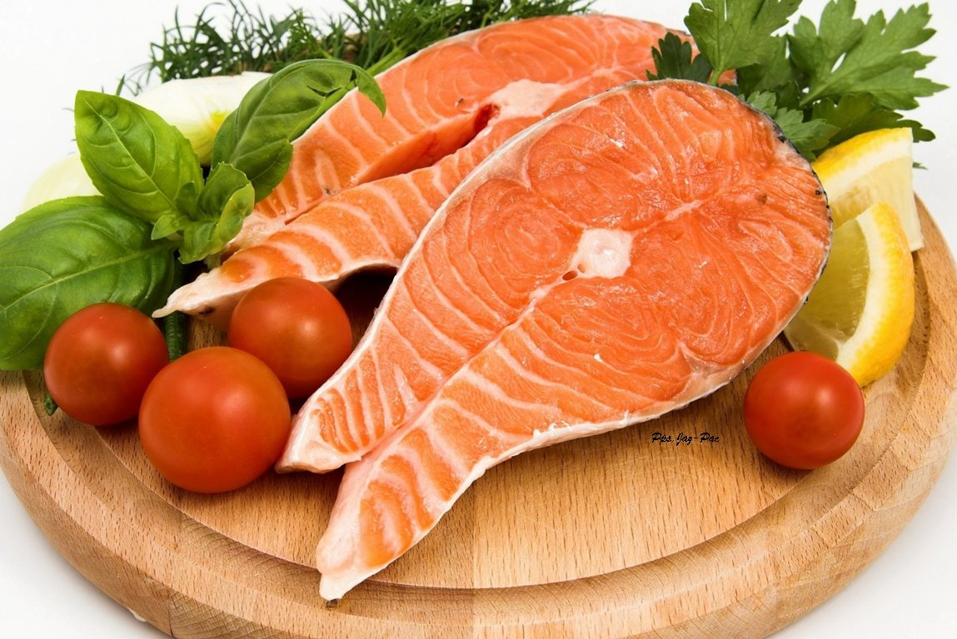
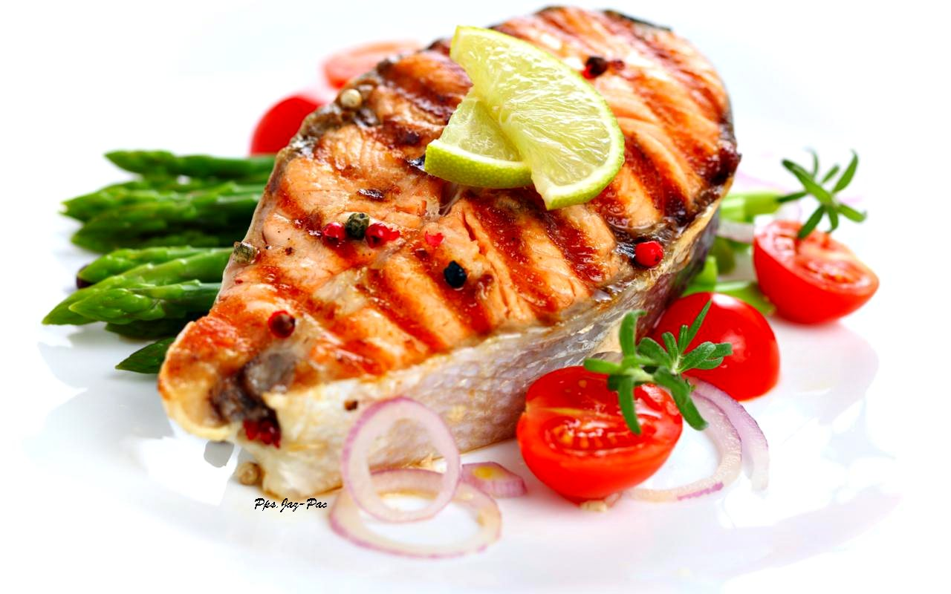

Slide 33
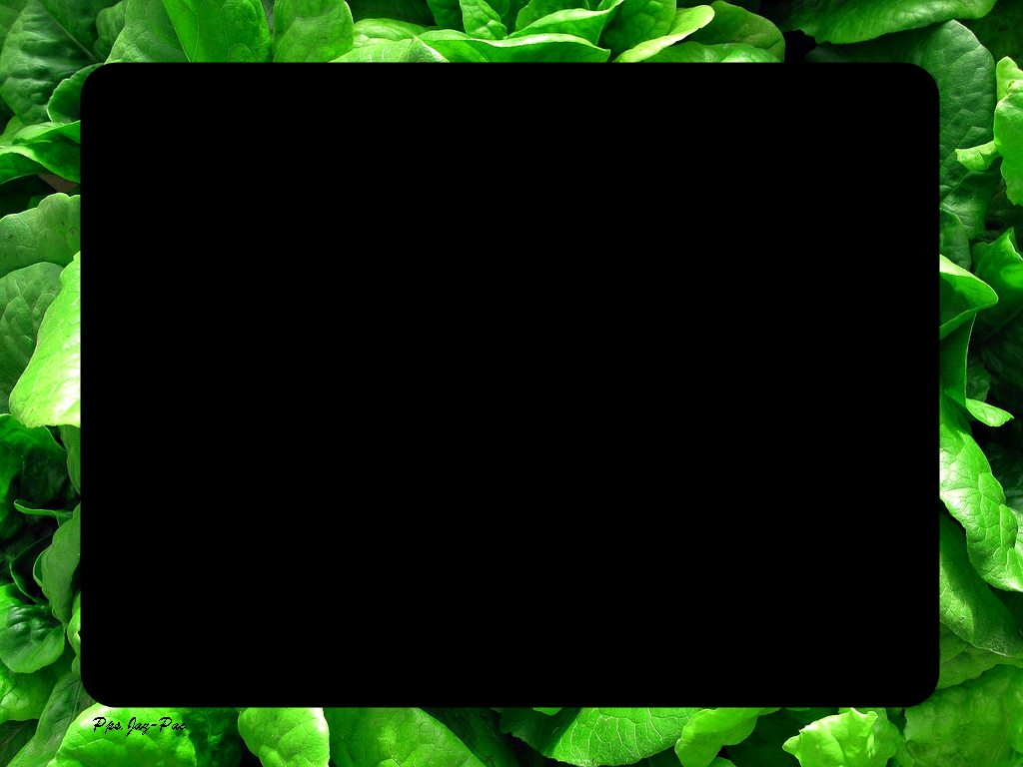
Vegetales de hoja verde
Si eres de los que se saborean con una fresca ensalada de un mix de verdes, es tu oportunidad de comer sano y detener el reloj de los años. "Las hojas verdes, pero especialmente la espinaca, pueden ayudar a protegerte de la edad. La espinaca en particular protege de la degeneración macular relacionada con la edad", asegura la nutricionista Deborah Enos.

Slide 34
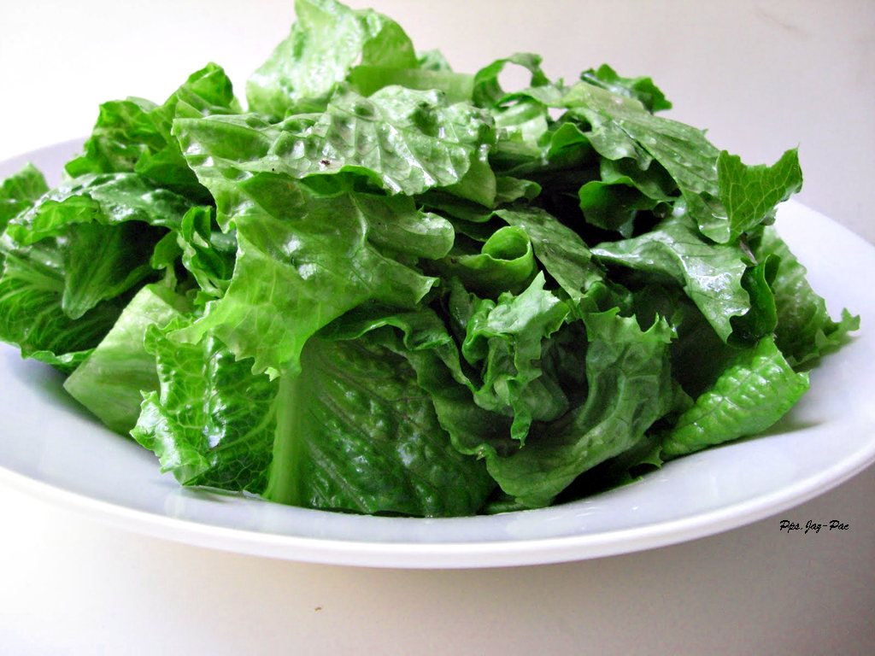
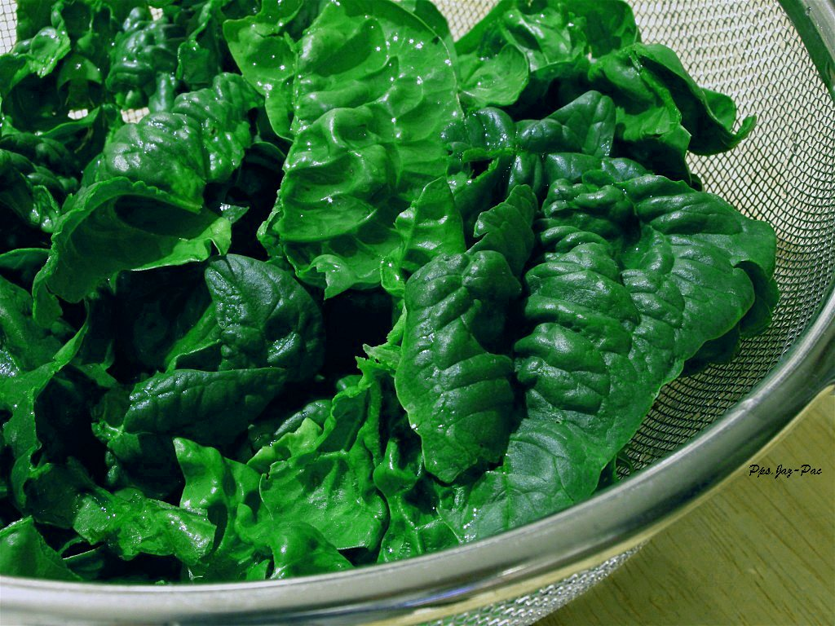

Slide 35
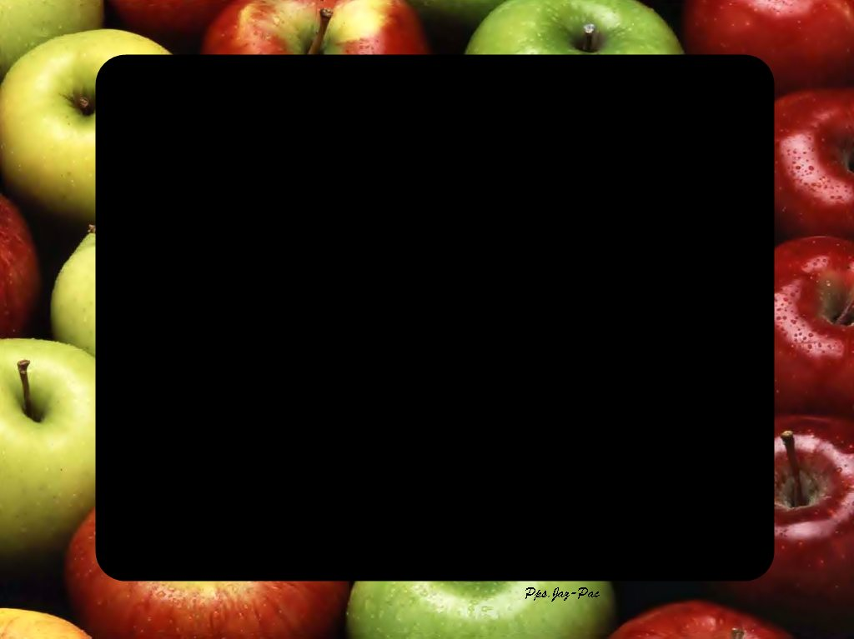
Manzana
Ya conoces el dicho popular: "Una manzana al día mantiene alejado al doctor". ¿El motivo? "Las manzanas tienen excelentes propiedades para combatir los radicales libres. Nos ayudan a mantenernos jóvenes desde adentro hacia afuera", sintetiza Deborah Enos, nutricionista y autora de
" El asesor de bienestar en un minuto ".

Slide 36
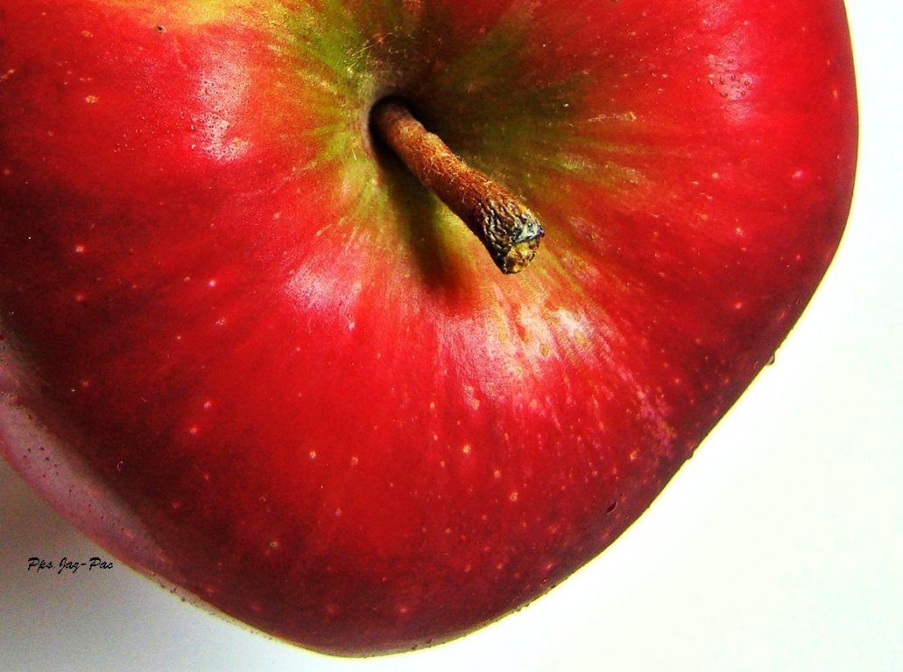
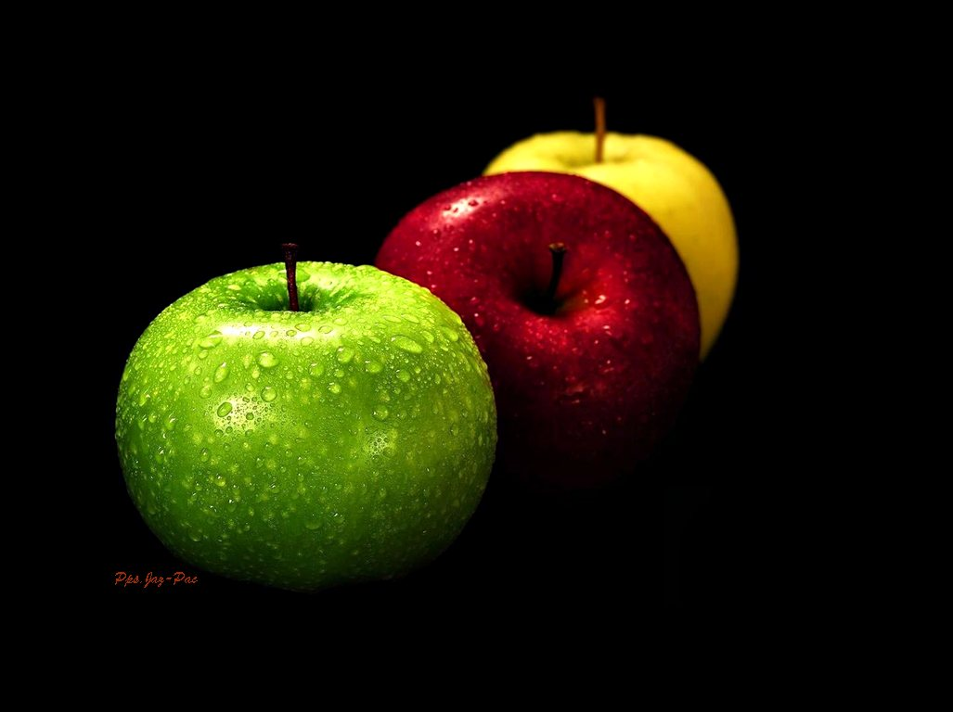

Slide 37

Agua
Beber agua es fundamental para sobrevivir, pero también para vivir más y mejor. "Tomar al menos 8 vasos de agua al día asegura un manejo óptimo de las toxinas y deshechos del organismo y acelera la remoción de estas sustancias dañinas del cuerpo, reduciendo el estrés y mejorando la salud en general", asegura el doctor Sadkhin.

Slide 38
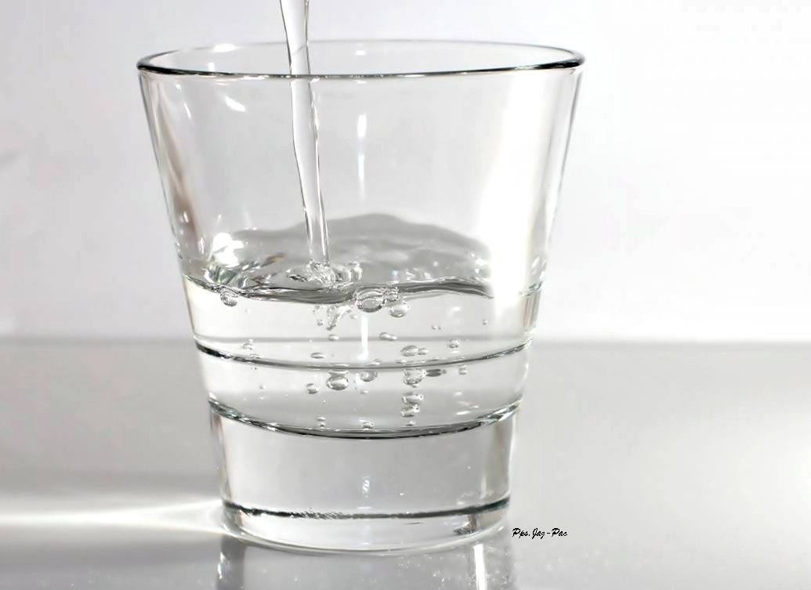
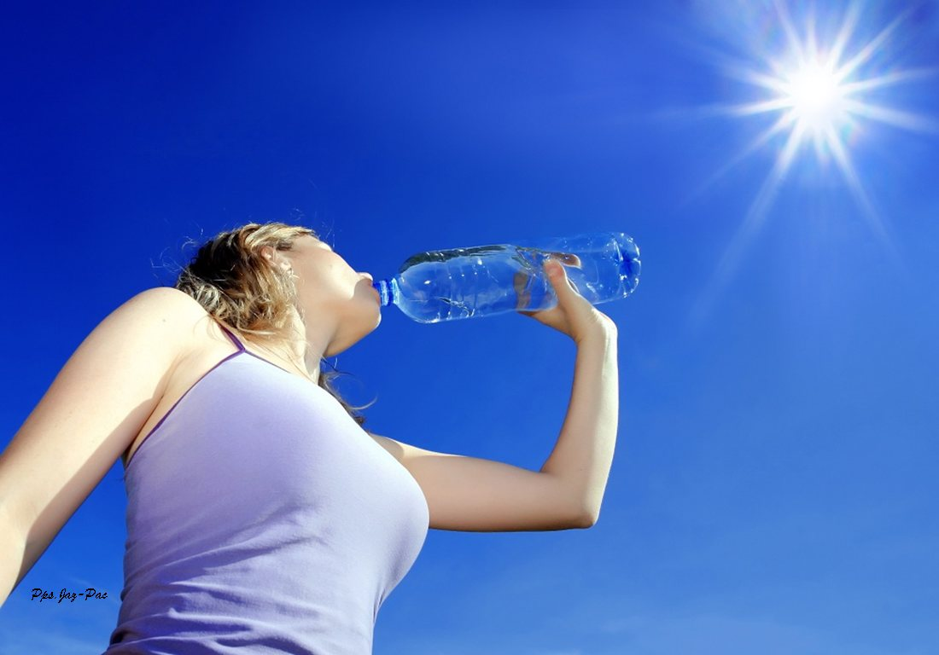

Slide 39

Yogurt
Además de ser un snack delicioso y saludable, el doctor Sadkhin lo recomienda porque contiene bacterias vivas que fortifican el sistema inmunológico y mejoran la función metabólica: "Esto incrementa la resistencia a enfermedades inmuno relacionadas".

Slide 40
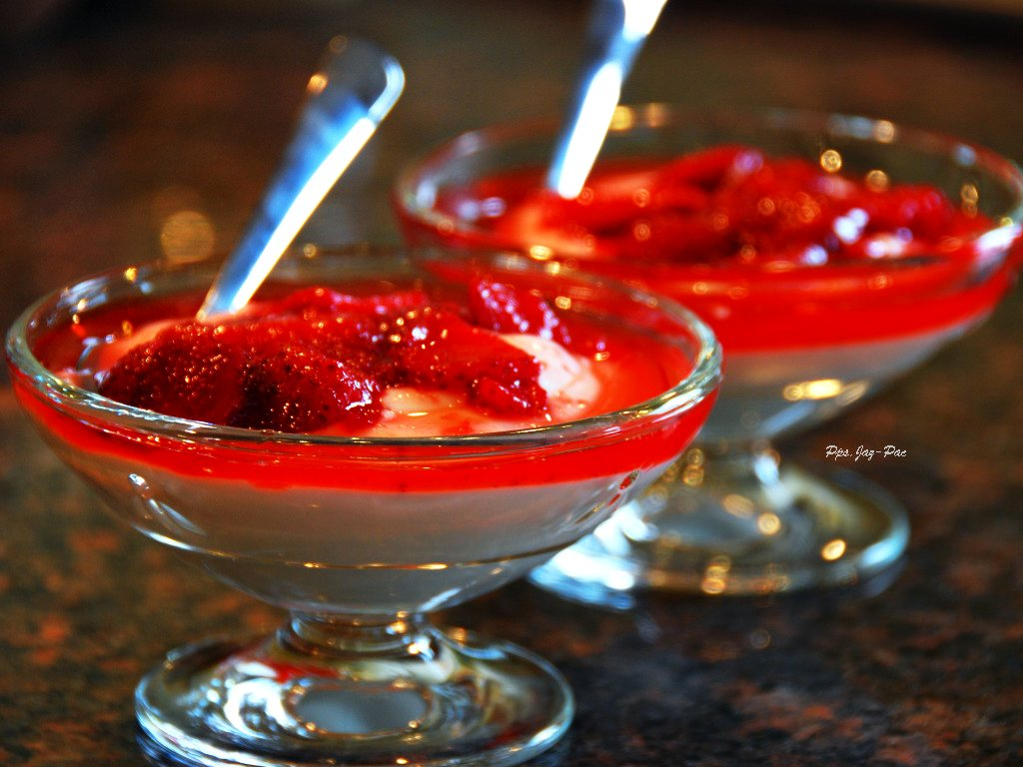
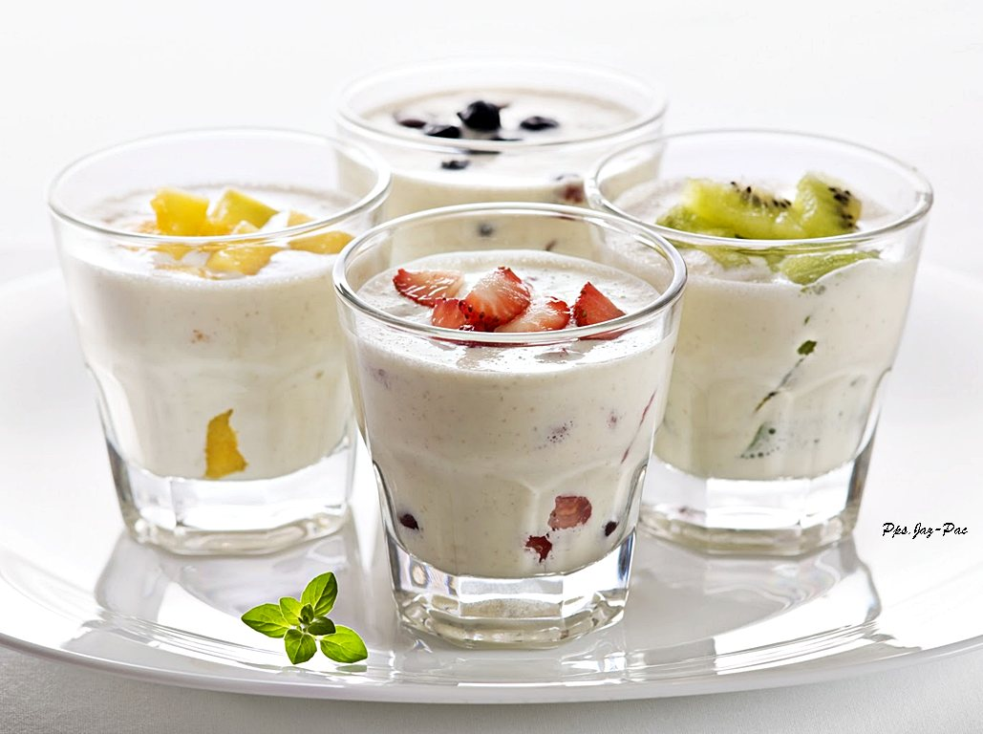

Slide 41

Miel
Para endulzar bebidas o preparar comidas, siempre es ha sido un elemento sano. Pero ahora, la miel ha subido en el ranking por sus propiedades antiage, de acuerdo con Sadkhin. "Se ha descubierto que la miel es tan buena fuente de antioxidantes como las frutas y vegetales más saludables, además de proveer energía y carbohidratos, que son esenciales para un estilo de vida activo", indica.

Slide 42
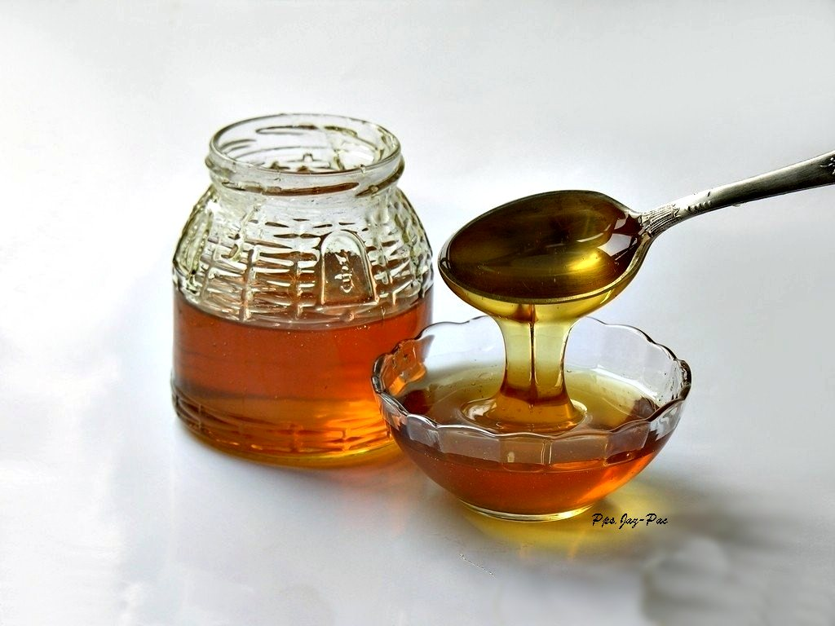


Slide 43

Algas marinas
¿Te vuelves loco por el sushi? Una razón más para comerlo: es una excelente fuente de selenio y Iodo. "El iodo maneja la función tiroidea y el selenio previene el crecimiento de células cancerígneas. Las algas marinas también son una buena fuente de fibra solubre en aceites omega-3, llamados aceites esenciales", indica el doctor Sadkhin.

Slide 44



Slide 45


Jazmín – Francisco del Olmo

Slide 46




Accede a la sección que desees desde aquí:
PPS Exclusivos
Dedicatorias | Fechas Especiales | Graciosos | Historia y arte | Lugares | Musicales
Naturaleza y Ciencias | Política | Reflexión | Religiosos | Románticos | Salud
Si deseas recibir pps periódicamente en tu correo electrónico subscríbete aquí:

